Slide 1

LỚP 1A GV: TRIỆU THỊ HẢI HIỀN
CHÀO MỪNG CÁC EM
ĐẾN VỚI GIỜ HỌC
HOẠT ĐỘNG TRẢI NGHIỆM

Slide 2
ǮǯǯǯǯǯǯǯǯǯǯǯǯǯǯǯǯǯǯǯǯǯǯǯǯǯǯǯǯǯǯǯǯǯǯǯǯǯǯǯǯǯǯǯǯǯǯǯǯǯǯǯǯǯǯǯǯǯǯǯǯǯǯǯǯǯǯǯǯǯǯǯǯǯǯǯǯǯǮǯǯǯǯǯǯǯǯǯǯǯǯǯǯǯǯǯǯǯǯǯǯǯǯǯǯǯǯǯǯǯǯǯǯǯǯǯǯǯǯǯǯǯǯǯǯǯǯǯǯǯǯǯǯǯǯǯǯǯǯǯǯǯǯǯǯǯǯǯǯǯǯǯǯǯǯǯǯǯǯǯǯǯǯǯǯǯǯǯǯǯǯǯǯǯǯǯǯǯǯǯǯǯǯǯǯǯǯǯǯǯǯǯǯǯǯǯ
HoΟạt độΪḑ Ǉrải ǻθΗệm
Tham gia hĲt đųg
“Làm kế hĲε nhỏ”
(ǡμʴt 2)

Slide 3



HOẠT ĐỘNG TRẢI NGHIỆM
Chủ đề 8:
Môi trường xanh- cuộc sống xanh
Bài 31: Tham gia hoạt động “làm kế hoạch nhỏ”
GV: Triệu Thị Hải Hiền
Trường TH Sông Cầu, TP Bắc Kạn

Slide 4

Nghe và hát bài hát “Em làm kế hoạch nhỏ”

Slide 5
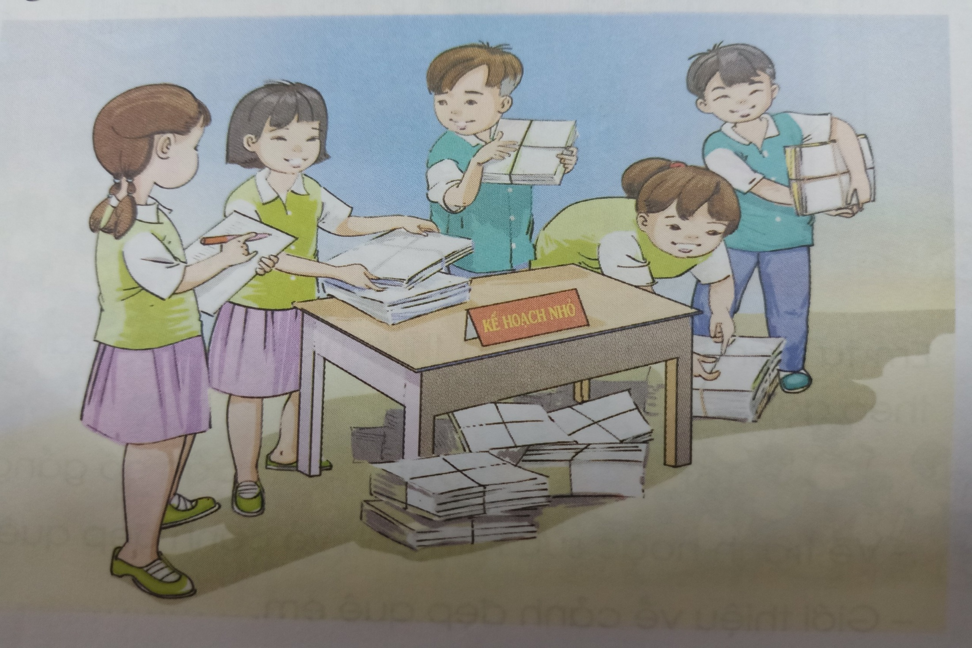
Tham gia hoạt động làm kế hoạch nhỏ

Slide 6
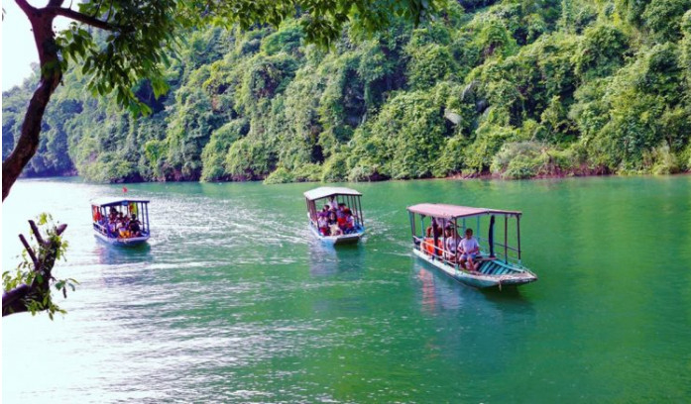
Giới thiệu cảnh đẹp quê em
Hồ Ba Bể

Slide 7
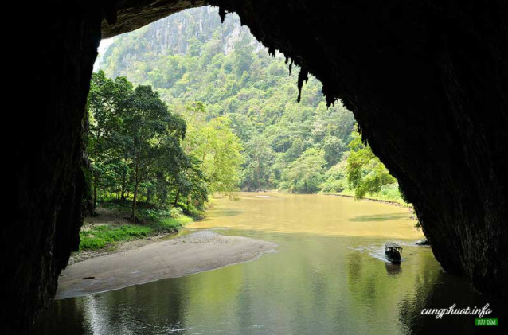
Động Puông

Slide 8
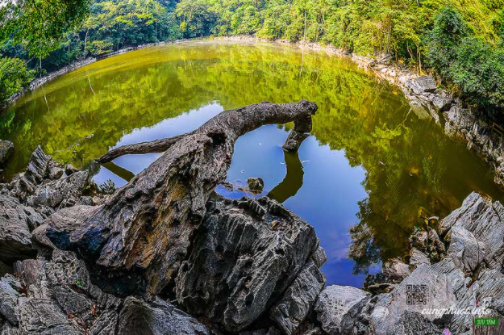
Ao Tiên

Slide 9
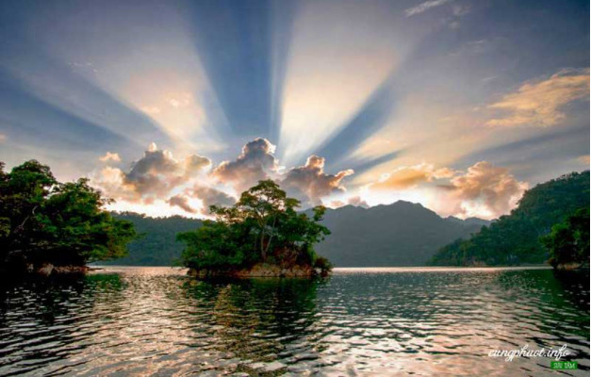
Hoàng hôn đảo Bà Góa

Slide 10
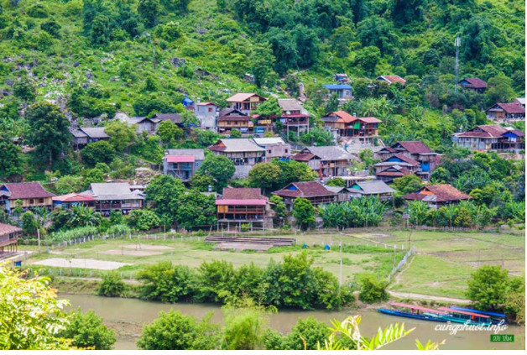
Bản Pác Ngòi

Slide 11
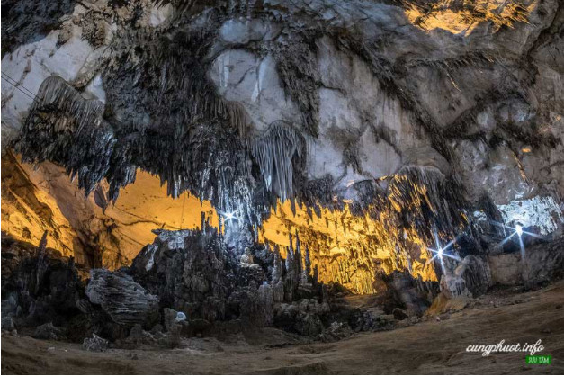
Động Hua Mạ

Slide 12
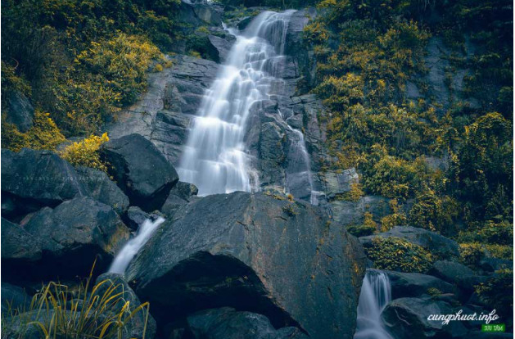
Thác Bạc

Slide 13
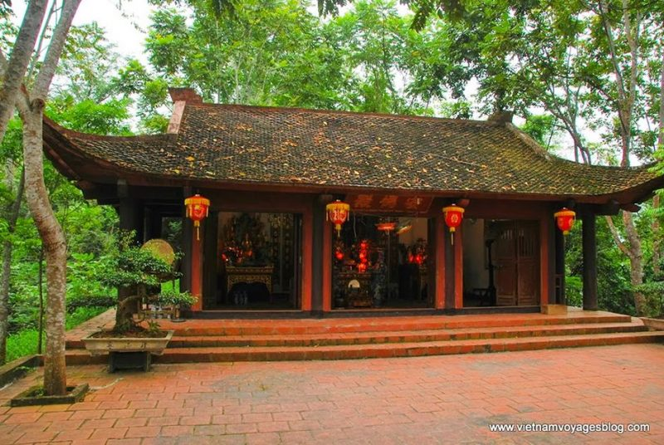
Đến An Mã

Slide 15
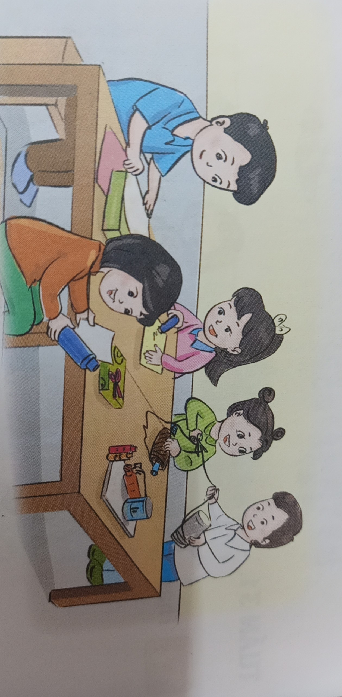
Thực hiện làm đồ tái chế

Slide 16
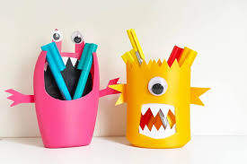
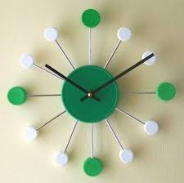
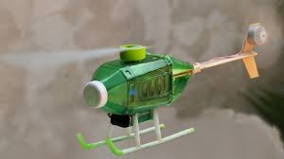
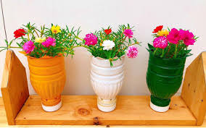
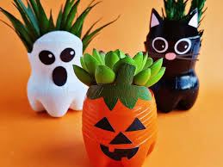

Slide 17
Đánh giá hoạt động
Vẽ tranh hoặc sưu tầm cảnh đẹp về Bắc Kạn.
Giới thiệu về cảnh đẹp Bắc Kạn

